Slide 1
Socket网络编程
中科大软件学院

Slide 2
Socket编程
Socket接口是TCP/IP网络的API，Socket接口定义了许多函数或例程，可以用它们来开发TCP/IP网络上的应用程序。
Socket接口设计者最先是将接口放在Unix操作系统里面的。如果了解Unix系统的输入和输出的话，就很容易了解Socket了。网络的 Socket数据传输是一种特殊的I/O，Socket也是一种文件描述符。Socket也具有一个类似于打开文件的函数调用Socket()，该函数返 回一个整型的Socket描述符，随后的连接建立、数据传输等操作都是通过该Socket实现的。常用的Socket类型有两种：流式Socket （SOCK_STREAM）和数据报式Socket（SOCK_DGRAM）。流式是一种面向连接的Socket，针对于面向连接的TCP服务应用；数据报式Socket是一种无连接的Socket，对应于无连接的UDP服务应用。
<number>/53
Notes:
Socket将复杂的TCP/IP协议族隐藏在Socket接口后面，对用户来说，一组简单的接口就是全部，让Socket去组织数据，以符合指定的协议。

Slide 3
FILE *stream, *stream2;
void main( void )
{
int numclosed;
/* Open for read (will fail if file "data" does not exist) */
if( (stream = fopen( "data", "r" )) == NULL )
printf( "The file 'data' was not opened\n" );
else
printf( "The file 'data' was opened\n" );
/* Open for write */
if( (stream2 = fopen( "data2", "w+" )) == NULL )
printf( "The file 'data2' was not opened\n" );
else
printf( "The file 'data2' was opened\n" );
/* Close stream */
if( fclose( stream ) )
printf( "The file 'data' was not closed\n" );
/* All other files are closed: */
printf( "Number of files closed by _fcloseall: %u\n", numclosed );
}

Slide 4
1.哪些应用场合？
聊天工具：QQ, MSN, 泡泡
音视频传输：视频点播,网络电视、电台
网络游戏
一个完整的网间通信进程需要由两个进程组成，并且只能用同一种高层协议。也就是说，不可能通信的一端用TCP，而另一端用UDP
<number>/53

Slide 5
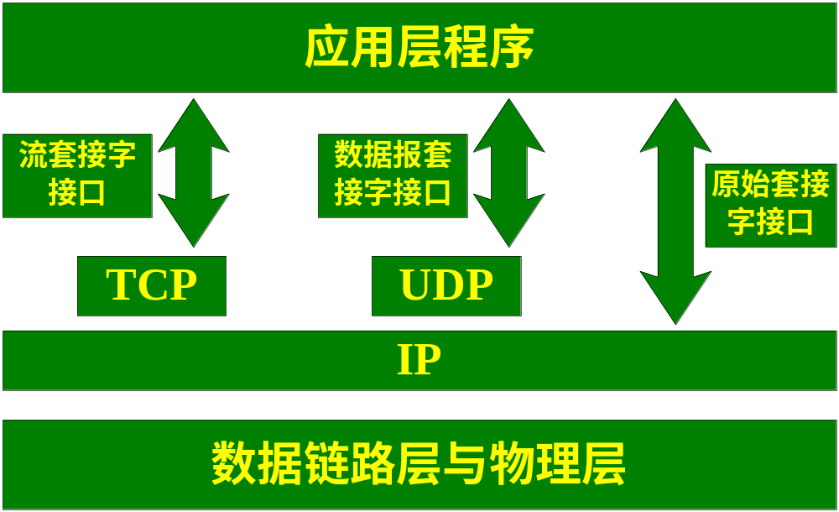
2.什么是Socket？
独立于具体协议的网络编程接口
在TCP/IP模型中，主要位于传输层和应用层之间
<number>/53

Slide 6
Client/server通信模型
在客户/服务器模式中我们将请求服务的一方称为客户（client），将提供某种服务的一方称为服务器（server）
一个服务程序通常在一个众所周知的地址监听对服务的请求，也就是说服务进程一直处于休眠状态，直到一个客户对这个服务的地址提出了连接请求。在这个时刻，服务程序被“唤醒”并且为客户提供服务—对客户的请求作出适当的反应
C/S结构与B/S结构的区别？
<number>/53

Slide 7
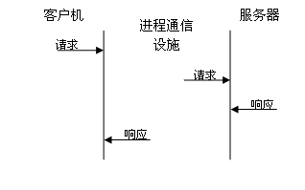
客户机/服务器的请求/响应过程
一个完整的网络应用程序包括客户端和服务器两个部分
客户与服务器进程的作用是非对称的，因此编码不同
服务进程一般是等待客户请求而启动的，只要系统运行，该服务进程一直存在，直到终止或强迫终止
<number>/53

Slide 8
4.两类系统中使用的Socket
不同操作系统中的Socket
  Windows Socket (Winsock)
  Linux Socket (BSD Socket)
<number>/53

Slide 9
Windows Socket
简称Winsock，是一套在Windows下的二进制兼容网络编程接口规范
MFC提供了两个类用以封装Windows Sockets API
  CAsyncSocket类：具有一定网络编程经验的人
  CSocket类：由CAsyncSocket类派生，简化网络编程
需要包含Winsock2.h，Winsock32.dll和ws2_32.lib
<number>/53

Slide 10
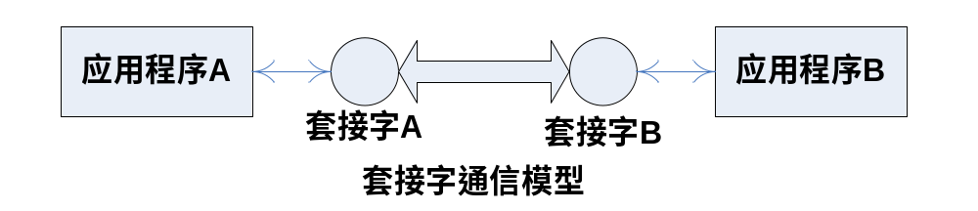
5.套接字Socket
套接字是一个通信终结点，它是Socket应用程序用来在网络上发送或接收数据包的对象
套接字具有类型，与正在运行的进程相关联，并且可以有名称
套接字一般只与使用网际协议组的同一“通信域”中的其他套接字交换数据
<number>/53

Slide 11
Socket类型
流式套接字(SOCK_STREAM)
  提供没有记录边界的数据流，即字节流。字节流能确保以正确的顺序无重复地被送达
  提供了一个面向连接、可靠的数据传输服务
<number>/53

Slide 12
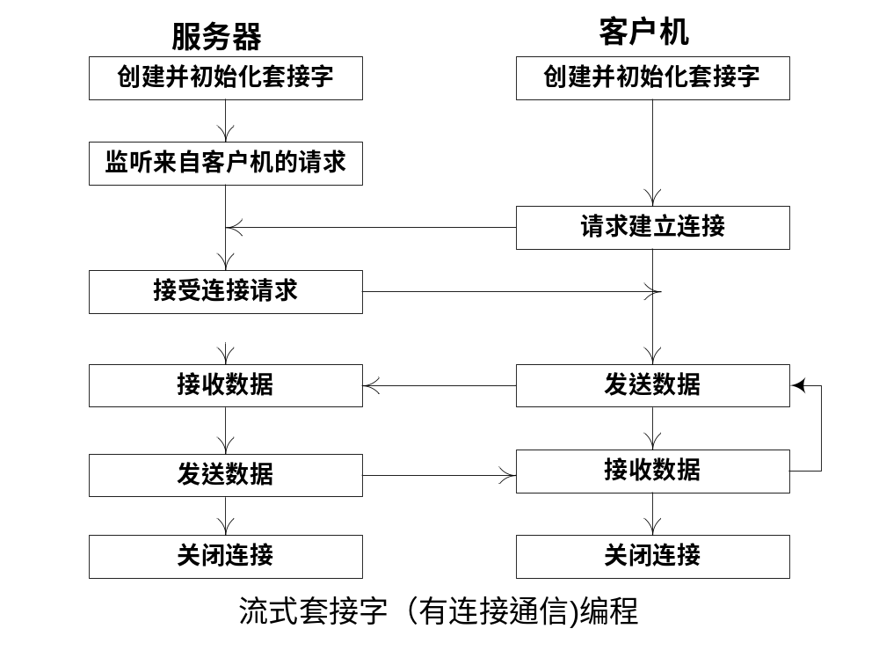
通信流程
<number>/53

Slide 13
Socket类型
数据报套接字(SOCK_DGRAM)
  数据报套接字支持面向记录的数据流，但不能确保能被送达，也无法确保按照发送顺序或不重复
  “有序”指数据包按发送的顺序送达
  “不重复”指一个特定的数据包只能获取一次
<number>/53

Slide 14
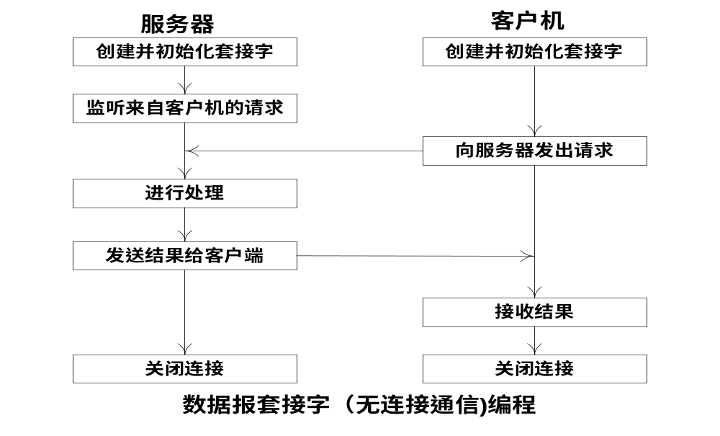
编程思路
<number>/53

Slide 15
端口与地址
在网络上，一个Socket的标识主要借助于地址和端口来描述
  地址指该套接字所在计算机的网络地址，可以为域名或IP地址的形式
  同一机器上可以运行多个网络应用程序，每个应用程序都有自己的套接字用以进行网络通信，此时如果只有地址标识套接字，则当一个通信包到达机器时，将无法确定究竟是哪个应用程序的套接字需要接收此信息。由此增加了端口的概念，以协助区分同一机器上不同应用程序的套接字
<number>/53

Slide 16
端口与地址
端口用于标识进程，同一机器上不同的网络应用程序各有不同的端口，这样，通过“网络地址+端口号”的标识方法，便唯一标识了机器上的应用程序了
某些端口是专门为公共服务保留的（Ftp:21,http:80），除非程序是要提供这些服务，否则应尽量避免使用这些端口。
端口1024以前的端口号都是系统保留的或是作为公共服务的，应尽量选择大于1024的端口号，以避免冲突
<number>/53

Slide 17
7.网络连接函数
socket 创建套接字
bind 绑定本机端口
connect 建立连接
listen 监听端口
accept 接受连接
recv, recvfrom 数据接收
send, sendto 数据发送
close, shutdown 关闭套接字
<number>/53

Slide 18
转换函数
IP地址转换函数
  inet_addr() 点分十进制数表示的IP地址转换为网络字节序的IP地址
  inet_ntoa() 网络字节序的IP地址转换为点分十进制数表示的IP地址
字节排序函数
  htonl 4字节unsigned long主机字节序转换为网络字节序
  ntohl 4字节网络字节序转换为主机字节序
  htons 2字节unsigned short主机字节序转换为网络字节序
  ntohs 2字节网络字节序转换为主机字节序
<number>/53

Slide 19
不同的CPU有不同的字节序类型 这些字节序是指整数在内存中保存的顺序 这个叫做主机序
最常见的有两种
1． Little endian：将低序字节存储在起始地址
2． Big endian：将高序字节存储在起始地址
例子：在内存中双字0x01020304(DWORD)的存储方式
内存地址
4000 4001 4002 4003
LE 04 03 02 01
BE 01 02 03 04

Slide 20
网络字节顺序是TCP/IP中规定好的一种数据表示格式，它与具体的CPU类型、操作系统等无关，从而可以保证数据在不同主机之间传输时能够被正确解释。网络字节顺序采用big endian排序方式。

Slide 21
检验本机字节序
#include <stdio.h>
//判断本机的字节序
//返回true表为小段序。返回false表示为大段序
bool am_little_endian ()
{ unsigned short i=1;
return (int)*((char *)(&i)) ? true : false;
}
int main()
{ if(am_little_endian()) { printf("本机字节序为小段序!\n"); }
else { printf("本机字节序为大段序!\n"); }
return 0;}
<number>/53

Slide 22
网络信息检索函数
gethostname 获得主机名
getpeername 获得与套接口相连的远程协议地址
getsockname 获得套接口本地协议地址
gethostbyname 根据主机名取得主机信息
gethostbyaddr 根据主机地址取得主机信息
getprotobyname 根据协议名取得主机协议信息
getprotobynumber 根据协议号取得主机协议信息
getservbyname 根据服务名取得相关服务信息
getservbyport 根据端口号取得相关服务信息
getsockopt/setsockopt 获取/设置一个套接口选项
ioctlsocket 设置套接口的工作方式
<number>/53

Slide 23
8.Winsock的启动
调用任何一个Winsock函数之前都必须检查协议栈安装情况，使用函数WSAStartup() 调用winsock DLL int WSAStartup(
  WORD wVersionRequested,
  LPWSADATA lpWSAData
  );
  wVersionRequested是一个WORD型(双字节型)数值，指定使用的版本号，对Winsock2.2而言，此参数的值为0x0202，也可以用宏MAKEWORD(2,2)来获得
  lpWSAData是一个指向WSADATA结构的指针，它返回关于Winsock实现的详细信息
<number>/53

Slide 24
#include <Winsock2.h>
#include <stdio.h>
//需要在Project->Settings->Link->Object/library modules中加入ws2_32.lib
void main()
{
WORD wVersionRequested;
WSADATA wsaData;
wVersionRequested=MAKEWORD(2,2);
if(WSAStartup(wVersionRequested,&wsaData)!=0)//初始化ws2_32.dll动态库
{
printf("WSAStartup() failed!\n");//Winsock初始化错误
exit(-1);
}
if(wsaData.wVersion!=wVersionRequested)
{
printf("The version of Winsock is not suited!\n");//Winsock版本不匹配
WSACleanup();//结束对ws2_32.dll的调用
exit(-1);
}
//说明ws2_32.dll正确加载
printf("Load ws2_32.dll successfully!\n");
}
<number>/53

Slide 25
typedef struct WSAData{
WORD wVersion; //库文件建议应用程序使用的版本
WORD wHighVersion; //库文件支持的最高版本
//库描述字符串
char szDescription[WSADESCRIPTION_LEN+1];
//系统状态字符串
char szSystemStatus[WSASYS_STATUS_LEN+1];
//同时支持的最大套接字数量
unsigned short iMaxSockets;
//以下两个参数在2.0版中已废弃
unsigned short iMaxUdpDg;
char FAR* lpVendorInfo;
} WSDATA,FAR * LPWSADATA;
WSADATA结构被用来保存函数WSAStartup返回的Windows Sockets初始化信息。

Slide 26
9.创建套接口socket()
应用程序在使用socket通信前，必须要拥有一个套接字，使用socket()函数来给应用程序创建一个套接字。
SOCKET socket(
int af, //地址族，一般是AF_INET，表示使用IP地址族
int type, //socket类型，SOCK_STREAM或SOCK_DGRAM
int protocol//协议类型，通常取值 0
);
closesocket 关闭套接字
int closesocket(
SOCKET s //要关闭的套接字,它是socket()函数调用成功时返回的值
);
<number>/53

Slide 27
9.创建套接口socket()
SOCK_STREAM(RFC-793 )
  流套接字，使用tcp提供的有连接的可靠的传输
SOCK_DGRAM(RFC-768)
  数据报套接字，使用udp提供无连接的不可靠的传输
SOCK_RAW
  原始套接字，socket不使用特定的协议区封装它，而由程序自行处理数据报及协议首部

Slide 28
9.创建套接口socket()
配合type使用，值可以是IPPROTO_TCP等
当type指定为SOCK_STREAM或SOCK_DGRAM时，因为系统已明确使用tcp和udp来工作，protocol可指定为0

Slide 29
填充socket addr_in结构
//填充socket addr_in结构
sockaddr_in addServer,addrClient;
addServer.sin_family=AF_INET;
addServer.sin_addr.S_un.S_addr=inet_addr(Local_IP);
addServer.sin_port=htons(8000);

Slide 30
sockaddr结构体
struct sockaddr{
u_short sa_family;
char sa_data[14];
}
Winsock为了兼容多个协议，所采用的通用的寻址方式

Slide 31
sockaddr_in结构体
struct sockaddr_in {
//地址族（指定地址格式） ，设为AF_INET
short sa_family;
u_short sin_port; //端口号
struct in_addr sin_addr; //IP地址
char sin_zero[8]; //空子节，设为空
}
用于TCP/IP的sockaddr

Slide 32
sin_port
端口号通常分为三个范围
  0 ~ 1023：由IANA(Internet Assigned Numbers Authority)管理，保留为公共的服务使用
  1024 ~ 49151：普通用户注册的端口号
  49152 ~ 65535：动态或私有的端口号

Slide 33
sin_addr域：struct in_addr
struct in_addr{
union{
struct {
u_char s_b1,s_b2,s_b3,s_b4;
} S_un_b;
struct {
u_short s_w1,s_w2;
} S_un_w;
u_long S_addr;
} S_un;
};

Slide 34
struct in_addr说明
采用联合体方式提供了32位IP地址的不同表示方法
unsigned long inet_addr(const char* cp);
  将由小数点分隔的十进制IP地址字符串转化成由32位二进制数表示的IP地址
char* inet_ntoa(struct in_addr in);
  将一个网络字节顺序的32位IP地址转化成字符串

Slide 35
10.指定本地地址－bind()
当socket()创建了一个套接字后，需要将该套接字与该主机上提供服务的某端口联系在一起，bind()函数用于完成这样的绑定
int bind(
SOCKET s, //要绑定的套接字
const struct sockaddr FAR * name, //指向SOCKADDR结构的地址
int namelen//地址参数(name)的长度
);
<number>/53

Slide 36
获取IP
IP地址不容易记忆
地址和名称解析函数
  gethostname//获得本地主机名
  gethostbyname//根据主机名获取相关信息
<number>/53

Slide 37
//获取本机IP地址
char PCname[100]={""};
char *IPaddress=NULL;
gethostname(PCname,sizeof(PCname));
printf("Local Hostname is %s.\n",PCname);
struct hostent FAR * lpHostEnt=gethostbyname(PCname);
if(lpHostEnt==NULL)
{
//产生错误
printf("gethostbyname failed!\n");
return;
}
LPSTR lpAddr=lpHostEnt->h_addr_list[0]; //获取IP
if(lpAddr)
{
struct in_addr inAddr;
memmove(&inAddr,lpAddr,4);
//将一个32位数字表示的IP地址转换成点分十进制IP地址字符串
IPaddress=inet_ntoa(inAddr);
if(sizeof(IPaddress)==0)
printf("get host IP failed!\n");
else
printf("Local HostIP is %s.\n",IPaddress);
}
struct hostent {
char *h_name;
char **h_aliases;
int h_addrtype;
int h_length;
char **h_addr_list;
};
<number>/53

Slide 38
//创建套接字
SOCKET servsock;
printf("Create Socket...\n");
servsock=socket(AF_INET,SOCK_STREAM,0);
int servport=5555;
int iSockErr=0;
//定义服务器地址结构
sockaddr_in tcpaddr;
memset(&tcpaddr,0,sizeof(tcpaddr));
tcpaddr.sin_family=AF_INET;
tcpaddr.sin_port=htons(servport);
//将一个点分十进制IP地址字符串转换成32位数字表示的IP地址
tcpaddr.sin_addr.s_addr=inet_addr(IPaddress);//"127.0.0.1"//INADDR_ANY
//绑定套接字到服务器地址结构
printf("Binding...\n");
iSockErr=bind(servsock,(sockaddr *)&tcpaddr,sizeof(tcpaddr));
if (iSockErr==SOCKET_ERROR)
{
WSAGetLastError();//根据不同的错误类型进行不同的处理
return;
}
//函数调用成功，进行其他处理
<number>/53

Slide 39
11.服务器端启动监听－listen()
在一个服务器端用socket()调用成功创建了一个套接口，并用bind()函数和一个指定的地址关联后，就需要指示该套接字进入监听连接请求状态
int listen(
SOCKET s, //进行监听的socket
int backlog//客户端可以连接的请求个数
);
<number>/53

Slide 40
12.客户端请求连接－connect()
当服务器端建立好套接字并与一个本地地址绑定后，就进入监听状态，等待客户发出连接请求。在客户端套接字建立好之后，就调用connect()函数来与服务器建立连接。
int connect(
SOCKET s, //将要连接的socket
const struct sockaddr FAR * name, //目标socket地址
int namelen //地址参数(name)的长度
);
<number>/53

Slide 41
在客户端使用connect请求建立连接时，将激活建立连接的三次握手，用来建立一条到服务器TCP的连接。如果调用该函数前没有调用bind()来绑定本地地址，则由系统隐式绑定一个地址到该套接字
该函数用在UDP的客户端时，一般很少用connect()函数
<number>/53

Slide 42
13.服务器端接受连接－accept()
在服务器端通过listen()进入监听状态，而accept() 表示可以接受自客户端的connect()发出的请求，双方进入连接状态
SOCKET accept(
SOCKET s, //处于监听状态的socket
struct sockaddr FAR * addr, //客户机IP地址的sockaddr指针
int FAR * addrlen//地址的长度
);
<number>/53

Slide 43
accept用于面向连接的服务器端，在IP协议族中，只用于TCP服务器端
accept接受一个socket的连接请求，同时返回一个新的socket，新的socket用来在服务器与客户端之间传递和接收信息
<number>/53

Slide 44
14.发送数据-send()
在已经建立连接的套接字上发送数据
int send(
SOCKET s,
const char FAR * buf, //发送数据缓冲区
int len, //缓冲区长度
int flags //用于控制数据传输方式，0表示按正常方式发送数据
);
返回值：发送的字节数
<number>/53

Slide 45
15.接收数据－recv()
从套接字上接收数据
int recv(
SOCKET s,
char FAR * buf, //接收数据缓冲区
int len, //缓冲区长度
int flags // 0表示接收的是正常数据，无特殊行为
);
返回值：接收到的字节数
<number>/53

Slide 46
关闭套接口-closesocket()
shutdown函数只关闭读写通道，并不关闭套接字，且套接字所占有的资源将被一直保留到closesocket()调用之前
一个套接口不再使用时一定要关闭这个套接口，以释放与该套接口关联的所有资源，包括等候处理的数据。
int closesocket(
SOCKET s
);
<number>/53

Slide 47
终止使用Winsock-WSACleanup()
当应用程序不再使用Winsock API中的任何函数时，必须调用WSACleanup()将其从Windows Socket的实现中注销，以释放为此应用程序或DLL分配的任何资源
int WSACleanup(void);
WSACleanup()是任何一个Winsock应用程序在最后必须要调用的函数
<number>/53

Slide 48
17.面向连接的C/S程序工作流程(TCP)
服务器端工作流程
  使用WSAStartup()函数检查系统协议栈安装情况
  使用socket()函数创建服务器端通信套接字
  使用bind()函数将创建的套接字与服务器地址绑定
  使用listen()函数使服务器套接字做好接收连接请求准备
  使用accept()接收来自客户端由connect()函数发出的连接请求
  根据连接请求建立连接后，使用send()函数发送数据，或者使用recv()函数接收数据
  使用closesocket()函数关闭套接字（可以先用shutdown()函数先关闭读写通道）
  最后调用WSACleanup()函数结束Winsock Sockets API
<number>/53

Slide 49
客户端程序工作流程
  使用WSAStartup()函数检查系统协议栈安装情况
  使用socket()函数创建客户端套接字
  使用connect()函数发出也服务器建立连接的请求（调用前可以不用bind()端口号，由系统自动完成）
  连接建立后使用send()函数发送数据，或使用recv()函数接收数据
  使用closesocet()函数关闭套接字
  最后调用WSACleanup()函数，结束Winsock Sockets API
<number>/53

Slide 50
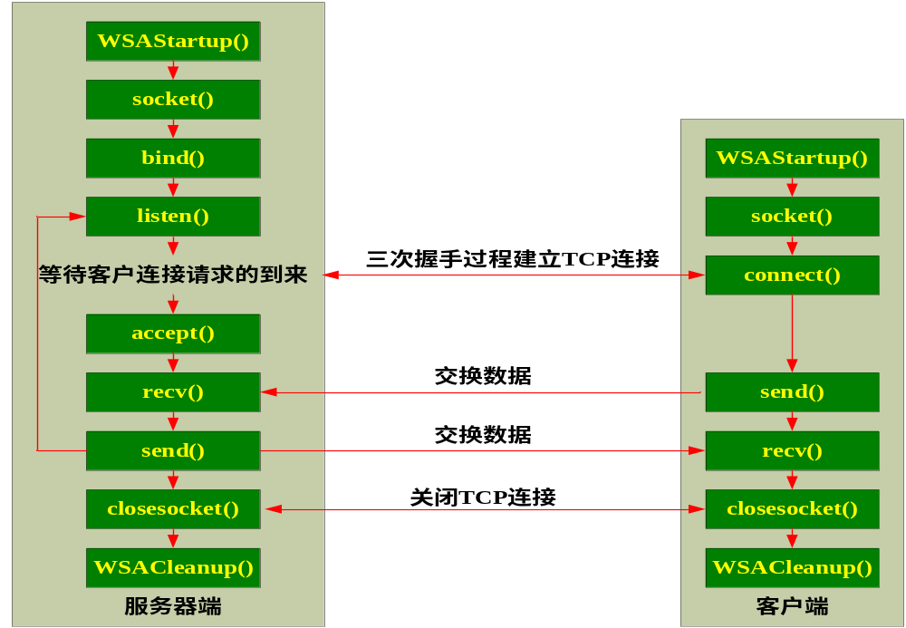
面向连接的C/S程序工作流程图(TCP)
<number>/53

Slide 51
服务端程序
//监听套接字
printf("Listening...\n");
iSockErr=listen(servsock,5);
if(iSockErr!=0)
{
printf("Listen failed:%d\n",WSAGetLastError());
exit(-4);
}
int len=0;
//等待连接请求
printf("Waitting TCP Request...\n");
len=sizeof(cliaddr);
clisock=accept(servsock,(struct sockaddr *)&cliaddr,&len);
printf("Accept TCP Client:%s:%d\n",inet_ntoa(cliaddr.sin_addr),ntohs(cliaddr.sin_port));
char buff[256];
sprintf(buff,"Welcome you %s",inet_ntoa(cliaddr.sin_addr));
//发送欢迎词
send(clisock,buff,strlen(buff),0);
<number>/53

Slide 52
服务端程序
while (1)
{
char buffer[1024]="\0";
printf("waiting for message from others-------------\n");
if (recv(clisock,buffer,sizeof buffer,0)!=SOCKET_ERROR)
{
printf("Received datagram from TCP Client %s--%s\n",inet_ntoa(cliaddr.sin_addr),buffer);
////给cilent发信息
send(clisock,buff,sizeof buff,0);
}//else
// break;
Sleep(500);
}
//关闭连接
shutdown(clisock,2);
shutdown(servsock,2);
closesocket(clisock);
closesocket(servsock);
WSACleanup();
<number>/53

Slide 53
客户端程序
// 连接服务器
iSockErr=connect(servsock,(const sockaddr*)&tcpaddr,sizeof(tcpaddr));
if (iSockErr == SOCKET_ERROR)
{
printf("connect unsccessful!\n");
iSockErr = closesocket(servsock);
if (iSockErr == SOCKET_ERROR)
printf("closesocket unsccessful!\n");
}
char buffer[1024]="\0";
int len=0;
//接收欢迎词
memset(buffer,0,sizeof(buffer));
len=recv(servsock,buffer,sizeof(buffer),0);
printf("%s\n",buffer);
<number>/53

Slide 54
客户端程序
while (1)
{
printf("input message\n");
scanf("%s",buffer);
if (strcmp(buffer,"q")==0)
break;
if (send(servsock,buffer,sizeof buffer,0)!=SOCKET_ERROR)
{
if (recv(servsock,buffer,sizeof buffer,0)!=SOCKET_ERROR)
printf("Received datagram from TCP server:%s\n",buffer);
}
}
//关闭连接
shutdown(servsock,2);
closesocket(servsock);
WSACleanup();
<number>/53

Slide 55
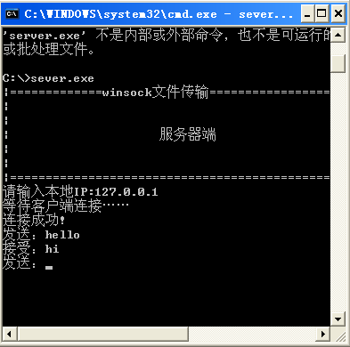
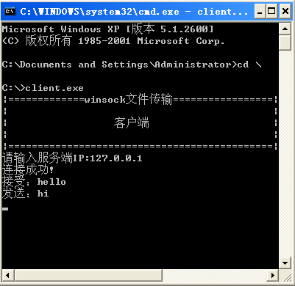
另一个例子：客户端与服务器端
代码详见附件

Slide 56
验收内容
1.设计一个TCP服务器/客户端，从客户端获得一个字符串，服务器把字符串全部转为大写字母之后返回给客户端。（提供c语言代码，需要修改代码，也可用其他语言）
2.描述TCP建立连接三次握手和断开连接四次挥手过程。
3.下列服务对应的端口号：
FTP HTTP HTTPS Telnet SMTP

